Slide 1
Stack dan Queue dengan Representasi List Linier
Labdas 2014

Slide 2
Stack ?
TOP = elemen puncak pada stack
LIFO (Last In First Out)
Penambahan Elemen ?
Penghapusan Elemen ?
Elemen Stack = Info & Next
Stack kosong ?

Slide 3
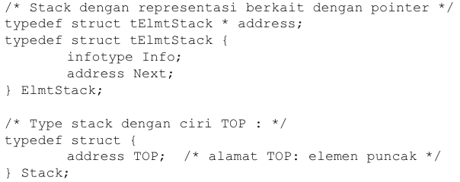
Stack ?

Slide 4
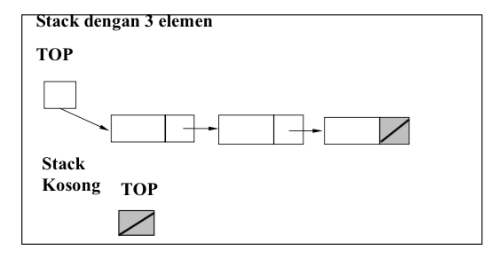
Stack ?

Slide 5
Queue ?
Head (First) = elemen pertama pada queue
Tail (Last) = elemen terakhir pada queue
FIFO (First In First Out) ?
Penambahan Elemen
Penghapusan Elemen
Elemen Queue = Info & Next
Queue kosong ?

Slide 6
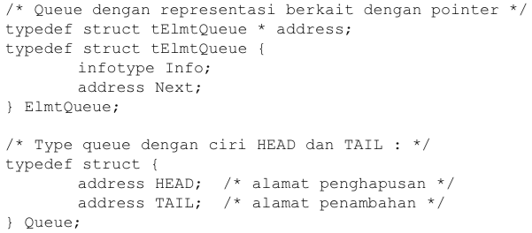
Queue ?

Slide 7
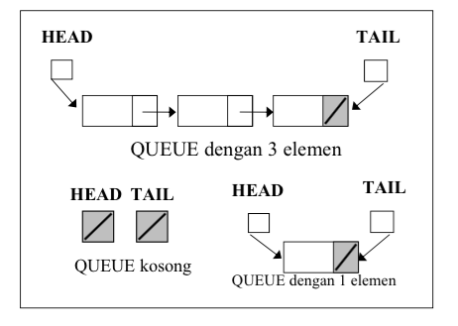
Queue ?

Slide 8
Tambahan
Priority Queue
Setiap elemen mempunyai prioritas tertentu
Urutan elemen menurut prioritas
Penambahan Elemen = menambahkan sesuai urutan prioritas
Penghapusan Elemen = elemen dgn prioritas tertinggi / terendah (pada bagian Head)

Slide 9
Ada Pertanyaan ?

